Slide 1

HACCP기본

Slide 2
7원칙 12 절차

Slide 3
7원칙 12절차
HACCP의 예비 5단계
HACCP의 7원칙
1. HACCP팀 구성
6. 모든 잠재적 위해요소
열거, 분석, 관리방법 설정(HA)
2. 제품에 대한 기술
7. 중요관리점 설정(CCPs)
3. 사용의도의 식별(용도)
8. 각 CCP에서 위해 허용한도 설정(CL)
9. 각 CCP에서의 모니터링 시스템 설정
4. 공정도의 작성
10. 발생할 수 있는 이탈에 대한 시정조치 설정
11. 검증 절차의 설정
5. 공정도의 현장검증
12. 기록 보관 및 문서화 시스템의
설정

Slide 4
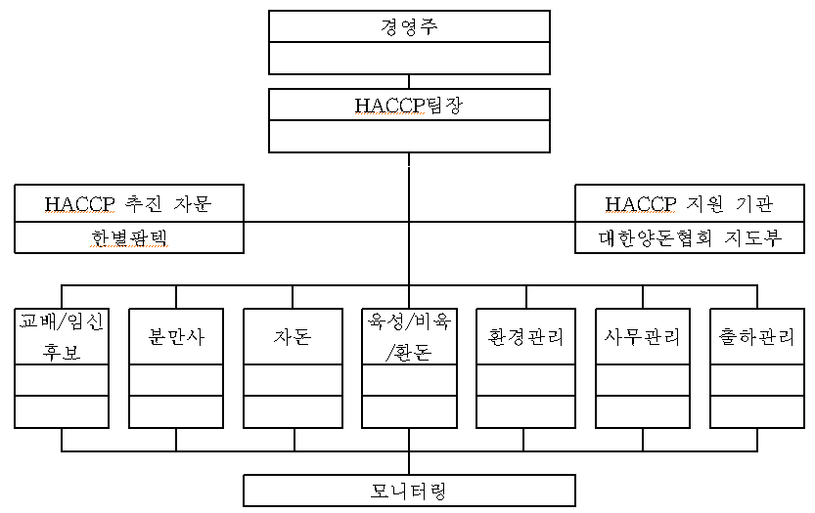
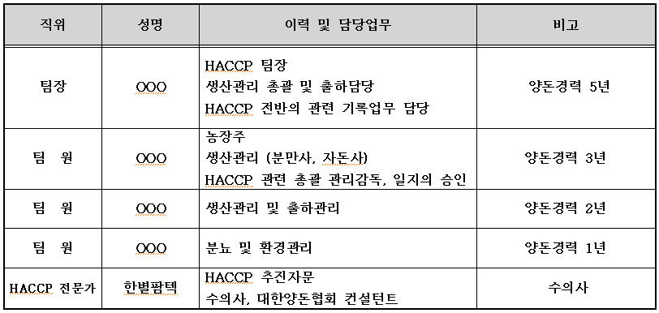
1. HACCP팀 구성
조직도
조직 이력
Tip1. 외국인 직원은 그냥 외국인으로 적는다. (왜? 변동이 생기면 바꿔야하고 출입국 사무소 등에 문제)

Slide 5
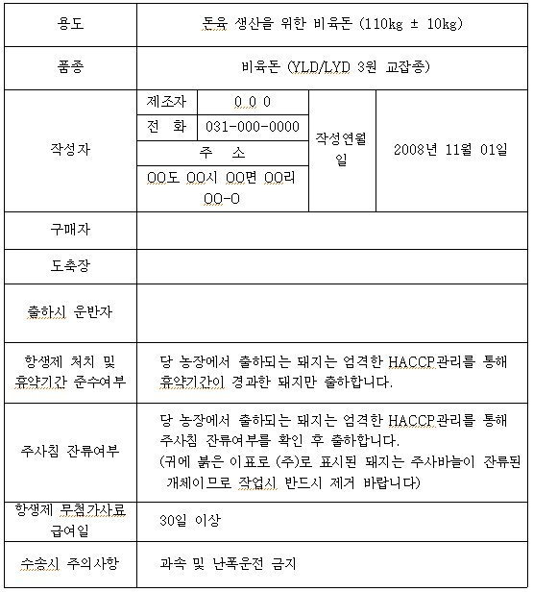
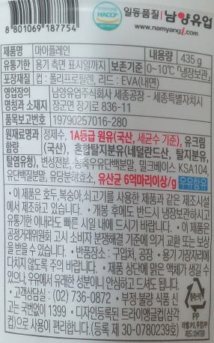
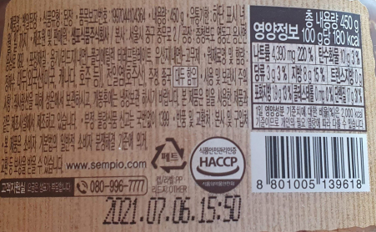
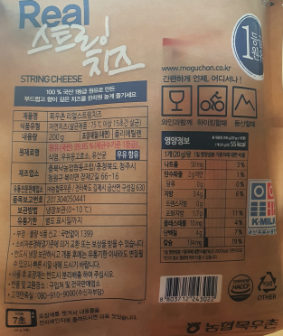
2. 제품에 대한 기술
HACCP팀이 생산하고자 하는 제품에 대해 정확히 이해
어떤 제품을 생산하는지에 대한 자세한 규격을 정하는 과정

Slide 6
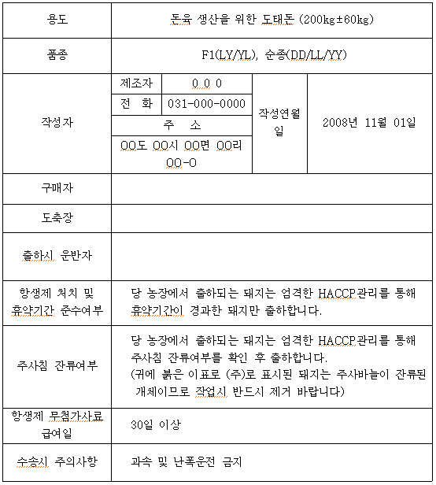
3. 사용의도의 식별(용도)
최종 사용자나 소비자에 의하여 그것이 통상적으로 사용되는 형태

Slide 7
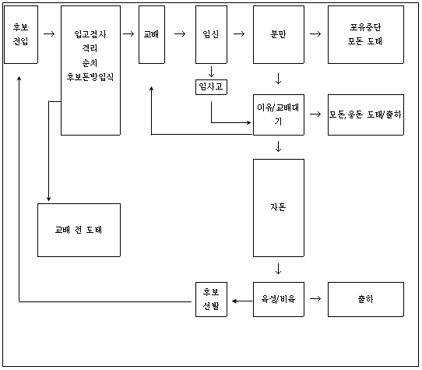
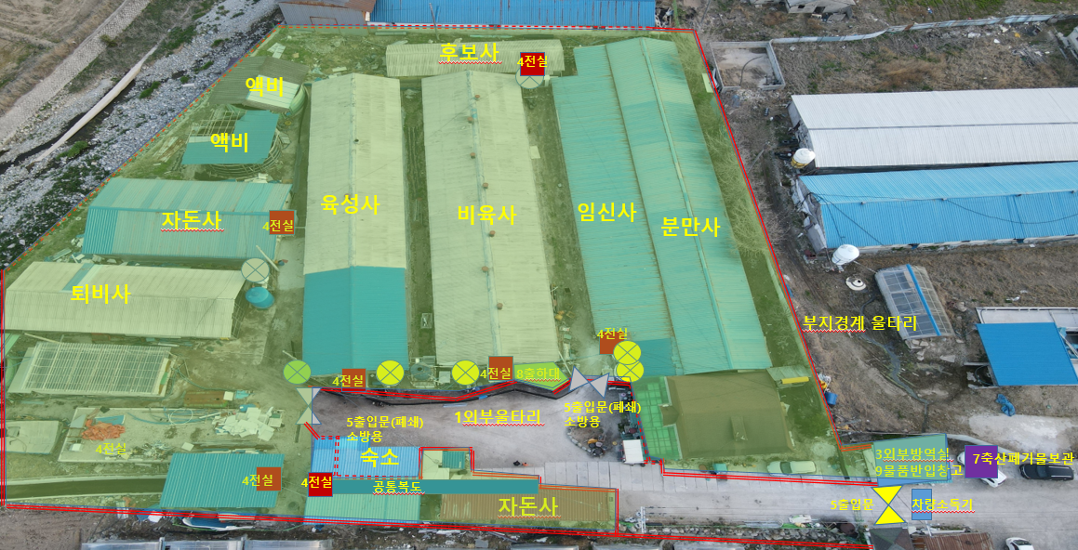
4. 공정도의 작성
생산 공정도
농장 배치도
HACCP팀의 생산시스템 이해, 위해요소 분석, CCP 식별
농장 배치도 작성(작업경로, 차량경로, 사료빈 등)

Slide 8


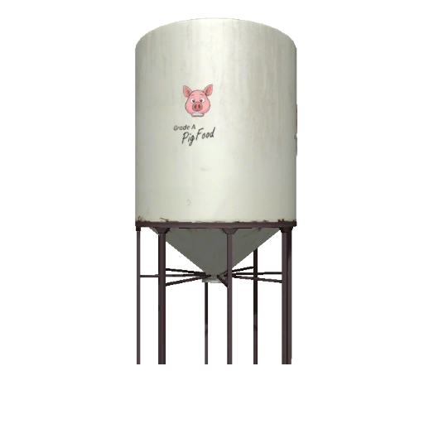


5. 공정도의 현장검증
HACCP팀원 모두가 참여
생산 공정도가 정확하고 누락된 단계가 없음을 확인
제품이 어떻게 생산되는가에 대한 완전한 이해
작업중에 현장에 직접 가서 공정도의 순서에 의해 공정을 돌면서 확인
사료
물
약품
후보돈
정액
HACCP인증서
HACCP인증용
수질검사(1회/3년)
약품설명서 보관,
입고시 육안검사
종돈장 분기별 검사서
백신접종 확인서
종돈장 분기별 검사서
정액품질 증명서

Slide 9



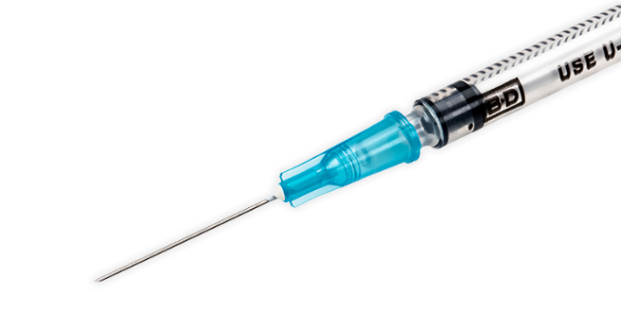

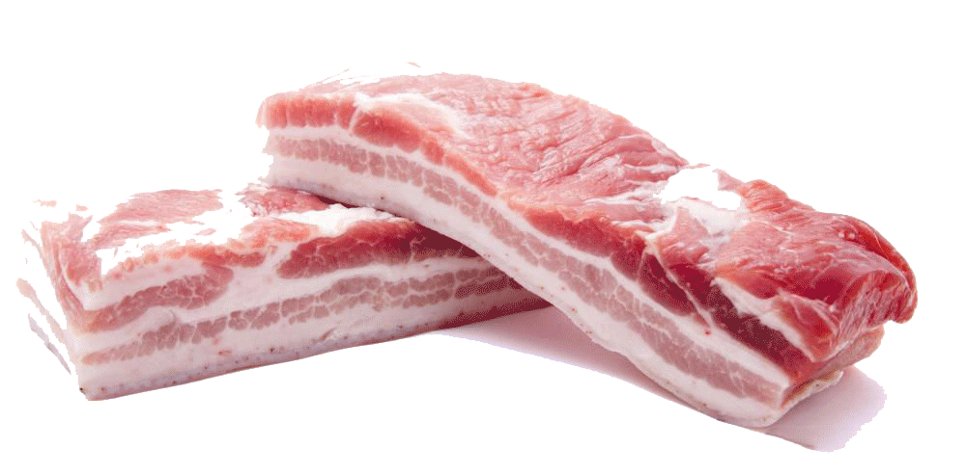


6. 모든 잠재적 위해요소
열거, 분석, 관리방법 설정(HA)
1원칙
항생제 투약내역(장부기록)
현장 현황판
휴약기간(장부기록)
화학적 위해
물리적 위해
생물학적 위해
주사침 잔류된 돼지에
식별표시
도축장 도내장작업 중 발생

Slide 10
7. 중요관리점 설정(CCPs)
2원칙
예 Yes
장부에 적을
공정을 확정하는 단계
아니오 No
Q1. 선행요건으로 적절히 관리되고 있는가?
CCP 아님
제품,공정,단계변경
Q2. 확인된 위해요소에 대해 예방법이 있나요?
이 단계서 반드시
관리해야 하나요?
Q3. 확인된 위해요소를 지금 단계에서 제거
또는 허용가능한 수준으로 낮출 수 있나요?
CCP 아님
Q4. 이 단계에서 허용할 수 없는 수준으로
오염이 발생 또는 증가하나요?
CCP 아님
Q5. 다음 단계 공정에서 위해요소가 제거
또는 허용가능한 수준으로 낮출 수 있나요?
CCP 아님
CCP 임

Slide 11
8. 각 CCP에서 위해 허용한도 설정(CL)
3원칙
CCP가 충분히 관리되는지 여부를 판단할 수 있는 기준이나 기준치 (농림부)
화학적 위해
물리적 위해
휴약기간 준수 후 출하
주사침 잔류 유무,
주사침 잔류 표시 유무

Slide 12
9. 각 CCP에서의 모니터링 시스템 설정
4원칙
모니터링은 CCP가 관리하에 있는지 확인하려고 한계기준을 계획적으로 관찰 혹은 측정하는 것이다.
CCP가 허용한도 밖에 있는지 알 수 있다
문제 발생 전 알 수 있다, 문제의 원인을 정확히 지적할 수 있다
검증의 한 부분이다, 해야 할 업무를 수행했다는 증명(기록필요)
누가, 어떻게, 언제, 무엇을 확인할 것인지 구체화!!

Slide 13
10. 발생할 수 있는 이탈에 대한 시정조치(Recall) 설정
5원칙
모니터링 결과가 허용한도를 벗어나는 경우 취해지는 조치
즉시적 조치: 공정조정, 이탈제품의 분리 및 폐기
예방적 조치: HACCP기록(부적합 사항 발생 및 개선조치 요구서)
원재료(공급자통보, 반품, 재발방지 설명 요구)
공정(원인조사 조치)
‘직원 교육은 어떻게 하겠다’ 등의 내용
안타깝게도 Recall이 안되는 경우가 많다!

Slide 14
11. 검증 절차의 설정
6원칙
검증은 HACCP plan이 준수되고 있음을 판단하기 위한 활동
HACCP 장부 및 현장에서 실시
확인하는 방법과 확인 주기, 검증 주체 등을 명시한다.
-출하처로부터 항생제 잔류돼지 없음을 확인 받음
-검증주기는 반기당 1회(연 2회)
-출하처로부터 주사바늘 잔류돼지 없음을 확인 받음
-동물용의약품/백신/주사침관리기록부, 현황판, 출하기록부
및 주사침분실서 확인 후 주사침관리검증기록부 작성
-검증주기는 반기당 1회(연 2회)

Slide 15
12. 기록 보관 및 문서화 시스템의 설정
7원칙
HACCP에 사용되는 문서가 무엇이 있는지 나열한다.
기록의 필수요소
작성 일자, 작성자 이름(서명), 제품식별, 사용재료 및 장비
허용한도, 시정조치자 이름 및 시행여부, 기록검토자 이름(서명)

